Slide 1
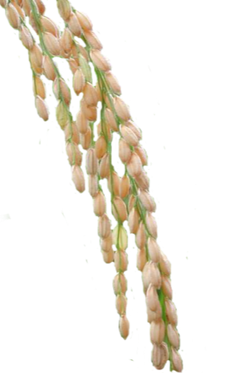
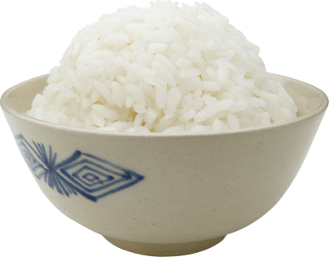
Что особенного
в
рисе ?
Полезные продукты каждый день.

Slide 2
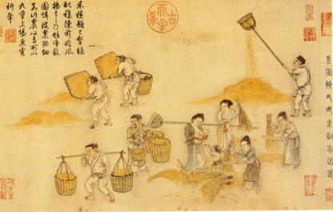
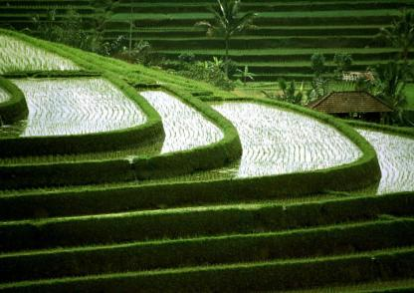
История риса
История риса уходит в такую древность, что родина его неизвестна. Предполагают, что впервые рис появился в Индокитае, оттуда попал в страны Азии, и на другие континенты.
Человек выращивает рис на протяжении 7-8 тысяч лет, и этот злак справедливо называют самым популярным во всем мире.
Свидетельства этому - остатки глиняной посуды со следами риса, древние рисовые поля с системой каналов для орошения, рукописи древней Индии и Китая, где рис перечисляется в ритуальных подношениях богам и обожествляется сам.

Slide 3
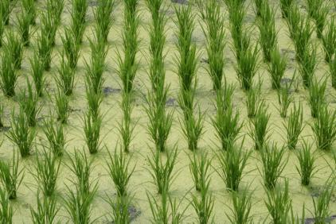
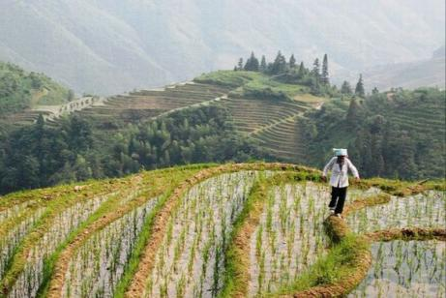
История риса
В Европу дикий рис завезли французские торговцы в начале XVII века.
В России рис появился совсем недавно по сравнению с другими странами и континентами - каких-то 200 лет назад.
Ежегодно на Земле производится около 500 миллионов тонн риса.
Чтобы вырастить один килограмм риса, надо затратить 5000 литров воды.
В Северной Америке рисовые поля засевают с самолетов, а в некоторых районах Азии до сих пор каждое зернышко сажают вручную.

Slide 4
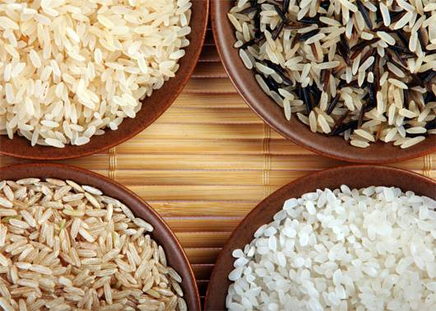
Так что же в рисе такого особенного, что на протяжении тысяч лет люди продолжают употреблять его !!!?
Польза риса неоспорима! Рис считается бесспорным лидером по количеству углеводов и минералов, так необходимых нам в повседневной жизни.
При этом он содержит очень мало жиров, а значит, способствует сбалансированному и здоровому питанию!

Slide 5
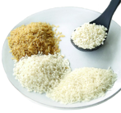
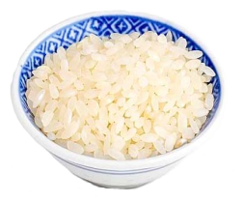
Давайте посмотрим, что же есть полезного в рисе …
Витамины группы В
(В1, В2 В3, В6):
- красивая чистая кожа
- густые здоровые волосы
- крепкая нервная система
Витамины группы Е :
- это здоровые сосуды и сердце
8
1
Рис - природный адсорбент:
- Впитывает вредные вещества и выводит их из организма, очищая его
Калий :
- помогает вывести из организма лишнюю жидкость и соль, проникающую в организм с продуктами питания
7
2
8 важнейших аминокислот:
- Создание новых клеток
- Поддержание мышечного тонуса
- Приток энергии в организм
Лецитин :
- Активизирует работу мозга
3
6
5
4
Вещества, создающие в желудке защитную пленку:
- Здоровое пищеварение
Микроэлементы:
- Кальций, магний, цинк, железо

Slide 6
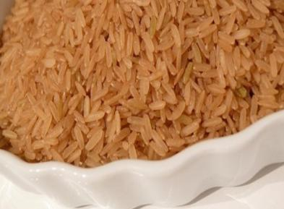
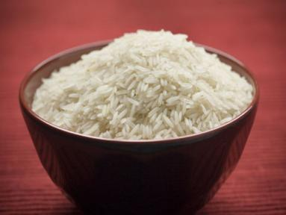
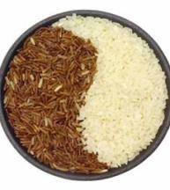
Коричневый или белый рис. Какой полезнее …?
Коричневый рис - самый полезный сорт риса. Большая часть витаминов и минералов содержится в отрубевой оболочке, которая остается только на зернах коричневого риса. Коричневый рис славится тем, что улучшает пищеварение.
Коричневый рис - богат железом, снижает уровень холестерина, снижает риск рака, улучшает функцию сердечнососудистой системы.

Slide 7
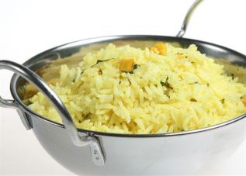
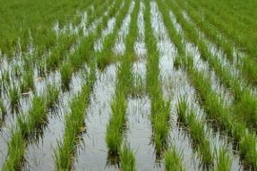
Интересные факты о рисе
Среднее потребление риса в Азии на душу населения составляет 150 кг в год, а в Европе - менее 2 кг в год.
Среднестатистический житель Азии ест рис не менее двух раз в день.
Рис - единственный из основных злаков, который растет в воде.
Название японского автомобиля "Honda" означает "главное рисовое поле".
Название японского автомобиля "Toyota" означает "плодородное рисовое поле".

Slide 8
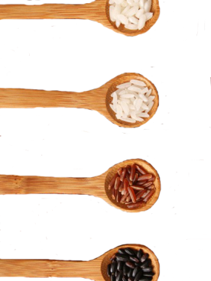
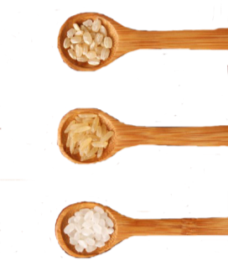
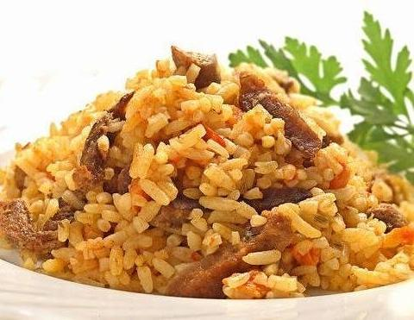
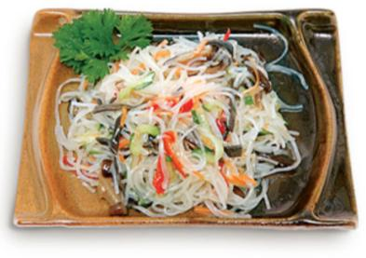
И, конечно, блюда из риса !
Ароматный душистый плов
Нежная рисовая лапша с овощами

Slide 9
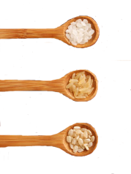
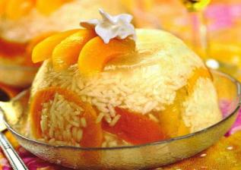
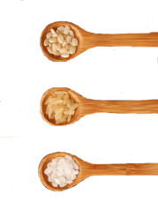
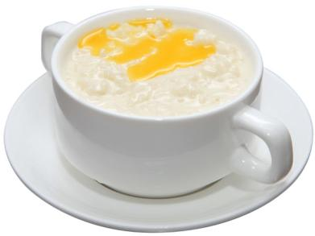
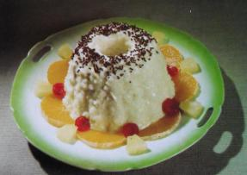
Настоящий рисовый пудинг
Сладкая вкусная рисовая каша

Slide 10
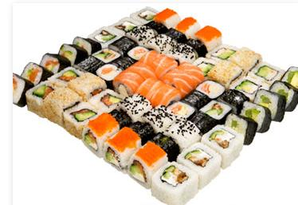
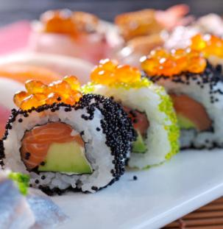
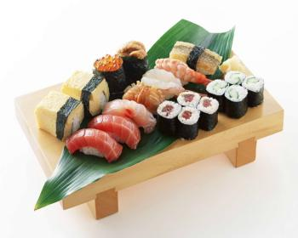
Необычные изысканные суши
Основой суши является рис. Суши улучшают деятельность сердца, сосудов и желудка, увеличивает умственную активность
Суши помогают справиться с депрессией !

Slide 11
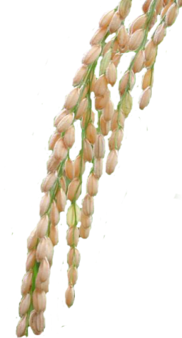
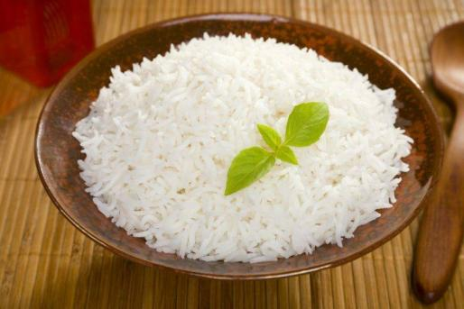
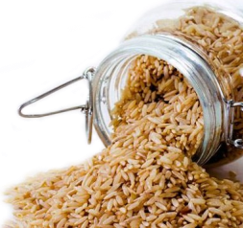
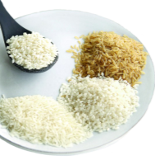
Если ешь с умом, то не нужно и лекарства (Чувашская поговорка)
Ешьте на здоровье и будьте здоровы !

